Slide 1
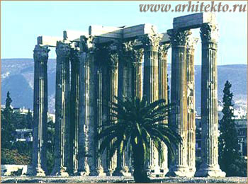
Античное зодчество:
логика прекрасного
Урок МХК 6 класс. Программа Л. Рапацкой
Учитель Клюева Н.В.
МБОУ Барандатская СОШ Кемеровской области

Slide 2
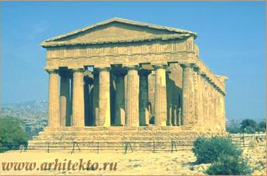
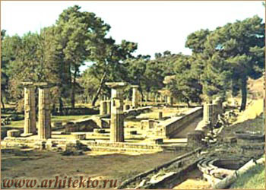
Античная архитектура
Античное искусство — это искусство Древней Греции и
Древнего Рима, художественная культура общества,
существовавшего в бассейне Средиземного моря с начала I
тысячелетия до н. э. по V в. н. э.
Развалины дорического храма Геры в Олимпии

Slide 3
Культура древней Греции
Античная цивилизация ( I тыс. до н.э.
— Vв. н.э.) вписала золотые страницы
в историю мировой культуры.
Достижения античной культуры
поразительны, на них основана вся
европейская цивилизация.

Slide 4
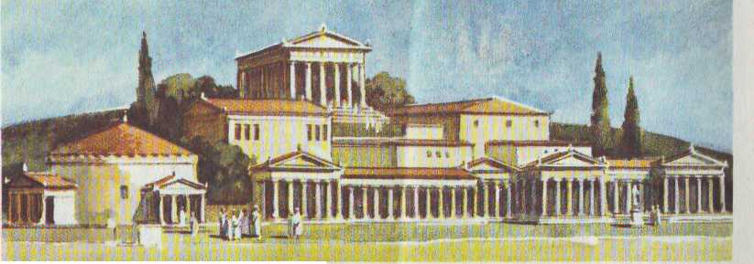
Древняя Греция

Slide 5
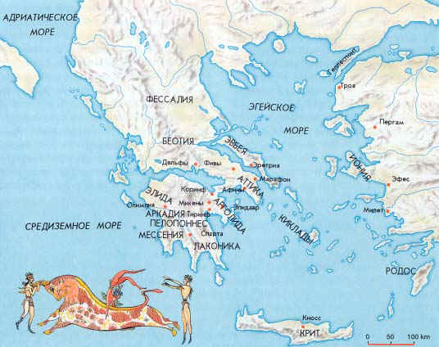
Карта Древней Греции

Slide 6
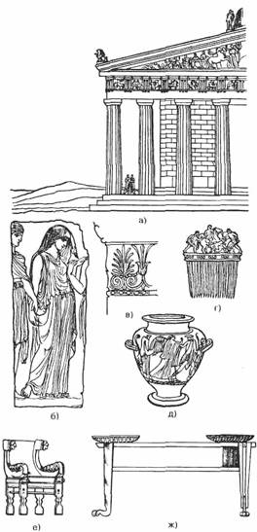
Греческое зодчество
Без сомнения, самое большое
влияние на последующие
поколения оказало искусство
Древней Греции. Его
спокойная и величественная
красота, гармония и ясность
служили образцом и
источником для позднейших
эпох истории культуры.

Slide 7
Этапы развития культуры Греции
*Крито-микенский (Эгейский) III – II тыс.до н. э.
*Гомеровский XI - VIII вв. до н. э.
*Архаика VII - VI вв. до н. э.
*Классика V - IV вв. до н. э.
*Эллинизм III - I вв. до н. э
Античный
Antiguus- (от лат. «древний»).Термин употребляется по
отношению к истории и культуре Древней Греции
и Древнего Рима

Slide 8
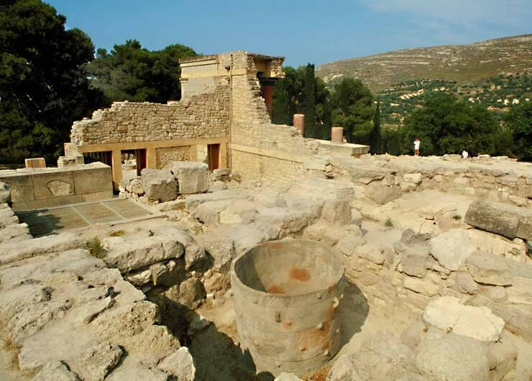
Эгейская культура – «прекрасная прелюдия» искусства Древней Греции.
Дворец в Кноссе.
Современный вид.

Slide 9
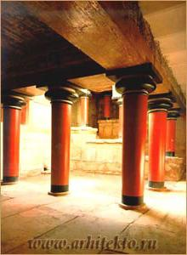
Критское строительное искусство
Дворец царя Миноса в Кноссе.

Slide 10
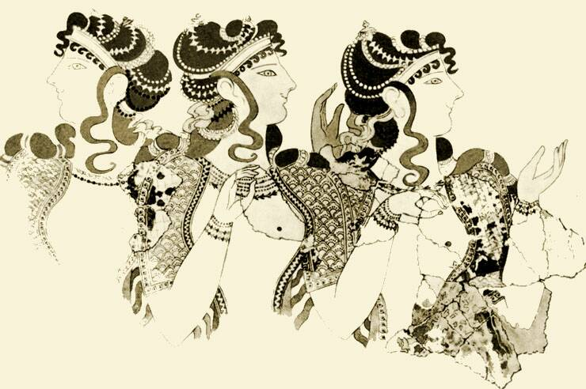
Фрески Кносского дворца

Slide 11
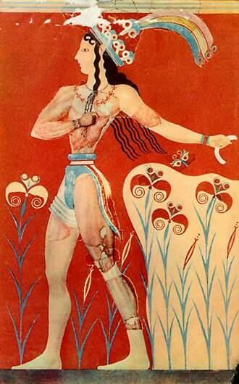
Кносский царь

Slide 12
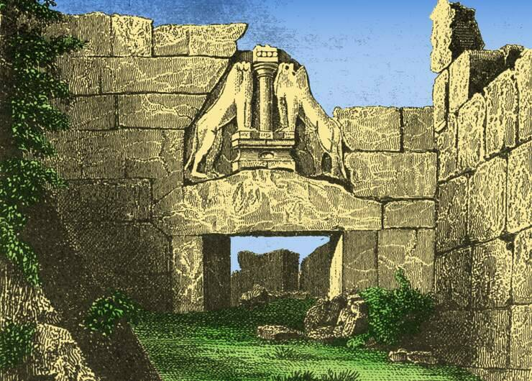
Микены. Львиные ворота.

Slide 13
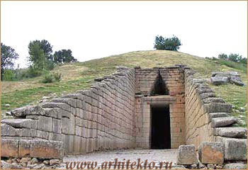
Микенская культура
(1500—1200 гг. до н. э.)
Гробница Агамемнона, предводителя похода греков-ахейцев на Трою
Сокровищница
царя Атрея

Slide 14
Золотой век Афин
Как часто я тоскующей душою
Безумно рвусь в твой чудный древний мир,
Святая Греция.
М.Михайлов

Slide 15
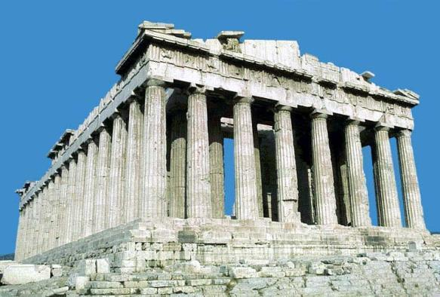
Афины – центр греческой цивилизации.
5 век до н.э. – время расцвета
древнегреческих полисов, век Перикла,
правившего в Афинах с 449 г. до н.э.
Мы любим красоту без прихотливости и мудрость без изнеженности.
Перикл
Афины- политический и культурный центр Эллады. Город- полис

Slide 16
